Slide 1

Univerza v Ljubljani
Naravoslovnotehniška fakulteta
Predstavitev pri predmetu računalniški praktikum:
Numerična integracija po metodi Monte Carlo
Seminar pripravil:
Matej Zupančič
Vpisna številka: 29010349
Mentor: prof. dr. Goran Kugler
Doslovče, junij 2022

Slide 2
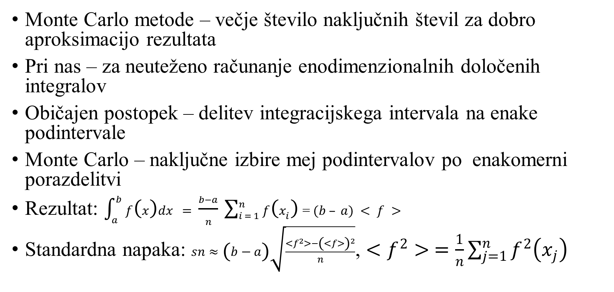
Krajši povzetek postopka
Monte Carlo metode – večje število naključnih števil za dobro aproksimacijo rezultata
Pri nas – za neuteženo računanje enodimenzionalnih določenih integralov
Običajen postopek – delitev integracijskega intervala na enake podintervale
Monte Carlo – naključne izbire mej podintervalov po enakomerni porazdelitvi
Rezultat: $\int_{a}^{b}{f\left(x\right)dx} = \frac{b−a}{n} \sum_{i = 1}^{n}{f\left(x_{i}\right)}$ = $(b – a) < f >$
Standardna napaka: $sn≈\left(b−a\right)\sqrt{\frac{<f^{2}>−{\left(<f>\right)}^{2}}{n}}$, $<f^{2}> =\frac{1}{n}\sum_{j=1}^{n}{f^{2}\left(x_{j}\right)}$

Slide 3

Rezultati
Funkcija za testiranje algoritma: $f\left(x\right)=\frac{ar sh\left(x{}_{}^{\frac{3}{2}}{ +} sin\left(x^{\frac{2}{3}}\right)+cos\left(3x\right)+\frac{1}{3}\right)}{x^{5}+1}$ na $x∈\left[0,4\right]$
Integral f(x) lepo konvergira k vrednosti 1,20 pri večjem številu poskusov (glej spodnji graf)

Slide 4
Rezultati (2)
Spodnji graf kaže tudi zmanjšanje standardne napake pri večjem številu poskusov.

Slide 5
Hvala za pozornost!

